Slide 1
DEA（数据包络分析法）
汇报人：李梦冉
汇报时间：2022.10.30

Slide 2
一、数据包络分析法概念
数据包络分析（Data Envelopmengt Analysis,DEA）是一种基于被评价对象间相对比较的非参数技术效率分析方法，是由美国的Charnes、Cooper和Rhodes三人于1978年首次提出的。1978年Charnes、Cooper和Rhodes三人在《欧洲运筹学杂志》（European Journal of Operational Research）上发表了论文“Measuring the efficiency of decision making units”,创立了DEA理论方法（Charnes A,et al.,1978）。

Slide 3
由此产生第一个DEA模型，在后来的DEA文献中，以Charnes、Cooper和Rhodes三人姓氏的首字母来命名他们创立的第一个DEA模型，即CCR模型。CCR模型假设规模收益不变（Constant Returns to Scale,CRS）,其得出的技术效率包含了规模效率的成分，因此通常被称为综合技术效率。其中，被评估单位或组织称为决策单元（Decision Making Unit），简称DMU。DMU之间具有可比性。
传统DEA模型具体又可细分为两种类型：
（1）DEA-CCR 模型：假定规模报酬不变的基础上，测量综合技术效率；（2）DEA-BCC 模型：假设规模报酬可变，进一步测量纯技术效率和规模效率。

Slide 4

假设我们要测量一组共n个DMU的技术效率，记为${DMU}_{J}$(j=1,2,…,n) ；每个DMU有m种投入，记为$x_{i}$(i=1,2,…,m)，投入的权重表示为$v_{i}$ (i=1,2,…,m)；q种产出，记为$y_{r}$ (r=1,2,…,q)，产出的权重表示为$u_{r}$ (r=1,2,…,q)。当前要测量的DMU记为${DMU}_{k}$，其产出投入比为：
$$h_{k}=\frac{u_{1}y_{1k}+u_{2}y_{2k}+…+u_{q}y_{qk}}{v_{1}x_{1k}+v_{2}x_{2k}+…+v_{m}x_{mk}}=\frac{\sum_{r=1}^{q}{u_{r}y_{rk}}}{\sum_{i=1}^{m}{v_{i}}x_{ik}}\left(v≥0;u≥0\right)$$
接下来给要测量的技术效率值附加一项条件，将所有DMU采用上述权重得出的效率值$θ_{j}$限定在[0,1]的区间内，即
$$\frac{\sum_{r=1}^{q}{u_{r}y_{rk}}}{\sum_{i=1}^{m}{v_{i}}x_{ik}}≤1$$

Slide 5

(1)投入导向的CCR模型的规划式
CCR模型是基于规模收益不变的模型，其线性规划模型表示为：
$$max⁡\frac{\sum_{r=1}^{q}{u_{r}y_{rk}}}{\sum_{i=1}^{m}{v_{i}}x_{ik}}$$
$$s.t.\frac{\sum_{r=1}^{q}{u_{r}y_{ir}}}{\sum_{i=1}^{m}{v_{i}}x_{ij}}≤1$$
V$≥0$;u$≥0$
$i=1,2,…,m;r=1,2,…,q;j=1,2,…,n$(1-1)
这一线性规划模型的含义在于，在使所有DMU的效率值都不超过1的条件下，使被评价DMU的效率值最大化，因此模型确定的权重u和v是对被评价${DMU}_{K}最$有利的。

Slide 6

为什么说CCR模型是基于规模收益不变的呢？
假设一项生产技术的规模收益不变，则在技术效率保持不变的条件下，如果一个DMU的投入变为原来的t倍（t>0)，其产出也会相应的变为原来的t倍。
${DMU}_{K}$的投入和产出都变为原来的t倍后，CCR模型的目标函数为：
$max\frac{\sum_{r=1}^{q}{u_{r}{ty}_{rk}}}{\sum_{i=1}^{m}{v_{i}}{tx}_{ik}}$=$\frac{t\sum_{r=1}^{q}{u_{r}y_{rk}}}{t\sum_{i=1}^{m}{v_{i}}x_{ik}}$=$\frac{\sum_{r=1}^{q}{u_{r}y_{rk}}}{\sum_{i=1}^{m}{v_{i}}x_{ik}}$
式（1-1）所示的CCR模型存在的问题是此公式是非线性规划，并且存在无穷多个最优解。假设向量u和v是模型的一个最优解，则tu和tv肯定也是模型（1-1）的最优解。

Slide 7

那么，则令$μ=tu,υ=tv，$非线性模型（1-1）变换为等价的线性规划模型，即投入导向的CCR模型：
$$max\sum_{r=1}^{q}{μ_{r}}y_{rk}$$
$s.t.\sum_{r=1}^{q}{μ_{r}}y_{rj}$-$\sum_{i=1}^{m}{v_{i}}x_{ij}≤0$
$\sum_{i=1}^{m}{v_{i}}x_{ij}$=1
$$v≥0;μ≥0$$
$i=1,2,…,m;r=1,2,…,q;j1,2,…,n$(1-2)
模型（1-2）是以求解${DMU}_{K}$为例来表述投入导向CCR模型的线性规划。

Slide 8

(2)产出导向CCR模型：
$$min\sum_{i=1}^{m}{v_{i}x_{ik}}$$
$$s.t.\sum_{r=1}^{s}{μ_{r}y_{rj}−\sum_{i=1}^{m}{v_{i}x_{ij}≤o}}$$
$$\sum_{r=1}^{q}{μ_{r}}y_{rk}=1$$
$$v≥0;μ≥0$$
$i=1,2,…,m;r=1,2,…,q;j=1,2,…,n$ （2-1）
产出导向是以投入既定的条件下，各项产出可以等比例增长的程度来对无效率的状况进行测量，因此被称为产出导向的CCR模型。

Slide 9
二、基于规模报酬可变的BCC模型
CCR模型假设生产技术的规模收益不变，或者虽然生产技术规模收益可变，但假设所有被评价的DMU均处于最有生产规模阶段，即处于规模收益不变的阶段。但实际生产中，许多生产单位并没有处于最优规模的生产状态，因此CCR模型的出的技术效率包含了规模效率的成分。
BCC模型基于规模收益可变（Variable Returns to Scale,VRS)，得出的技术效率排除了规模的影响，因此称为“纯技术效率”（Pure Technical Efficiency,PTE)。

Slide 10
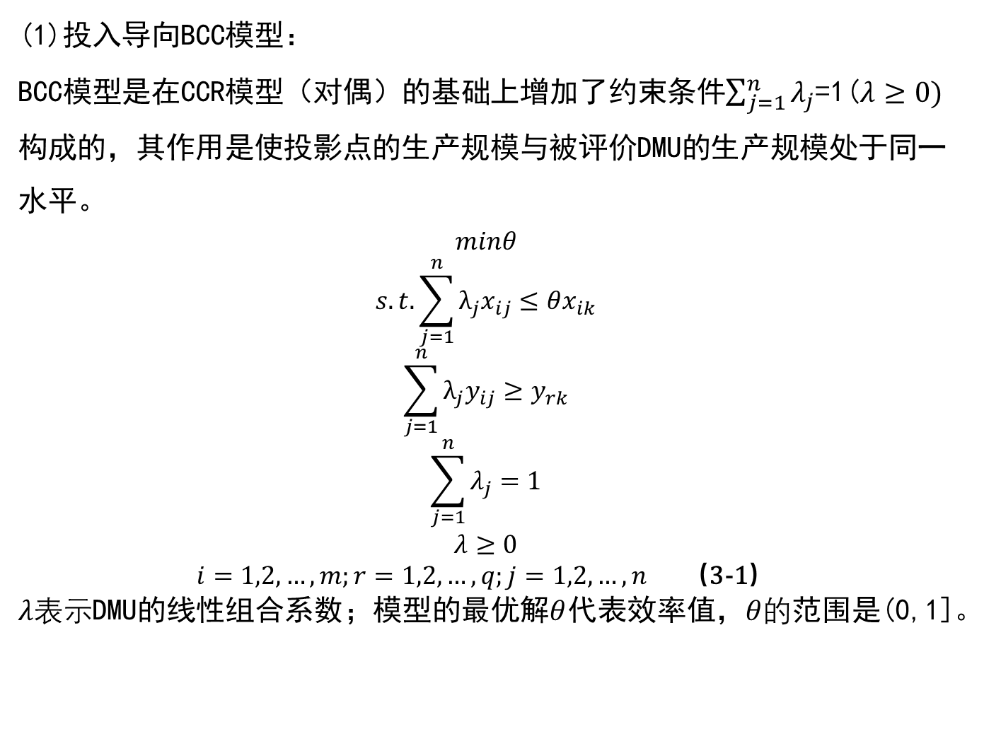
(1)投入导向BCC模型：
BCC模型是在CCR模型（对偶）的基础上增加了约束条件$\sum_{j=1}^{n}{λ_{j}}$=1($λ≥0)构成$的，其作用是使投影点的生产规模与被评价DMU的生产规模处于同一水平。
$$minθ$$
$$s.t.\sum_{j=1}^{n}{{\text{λ}}_{j}x_{ij}≤θx_{ik}}$$
$$\sum_{j=1}^{n}{{\text{λ}}_{j}y_{ij}≥y_{rk}}$$
$$\sum_{j=1}^{n}{λ_{j}}=1$$
$$λ≥0$$
$i=1,2,…,m;r=1,2,…,q;j=1,2,…,n$ （3-1）
$λ表示$DMU的线性组合系数；模型的最优解$θ$代表效率值，$θ的$范围是(0,1]。

Slide 11
规模报酬不变
规模报酬可变
B
生产前沿曲线
M
C’-C，规模报酬不变；C”-C，规模报酬可变

Slide 12

(2)产出导向BCC模型：
$$max∅$$
$$s.t.\sum_{j=1}^{n}{λ_{j}}x_{ij}≤x_{ij}$$
$$\sum_{j=1}^{n}{λ_{j}y_{rj}}≥∅y_{rk}$$
$$\sum_{i=1}^{n}{λ_{j}}=1$$
$$λ≥0$$
$i=1,2,…,m;r=1,2,…,q;j=1,2,…,n$ （3-2）

Slide 13
Q&A

